Slide 1
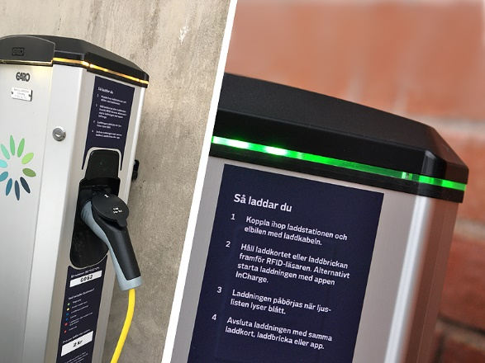
Laddstolpar el- och laddhybridbil

Slide 2
Publika laddstolpar
Parkeringsområden för olika sjukhus inom regionen erbjuder nu möjlighet att ladda el- eller laddhybridbil under parkeringstid.
Laddstolparna, tidigare avsedda enbart för Västra Götalandsregionens egna tjänstebilar, är därmed tillgängliga för alla.
Stolparna finansieras av Västfastigheter och med klimatväxlingsmedel från VGR.

Slide 3
Vem kan ladda bilen och nyttja elstolparna?
Personal inom Västra Götalandsregionen
Verksamhetsfordon inom Västra Götalandsregionen
Besökare

Slide 4
Betalning och parkering
Som användare behöver man anslutas mot InCharge betaltjänst som erbjuder laddmöjlighet via InCharge laddbricka, laddkort eller InCharge app
Parkeringsplatserna är tidsbegränsade till max 4 timmar/fordon och dag
Undantag från tidsbegränsningen är verksamhetsfordon i behov av fast plats och där utrymme finns Ladda med InCharge – så här fungerar det

Slide 5
Här finns laddstolparna
Sahlgrenska sjukhuset
Östra sjukhuset
Mölndals sjukhus
Kungälvs sjukhus
Angereds Närsjukhus
Alingsås lasarett
Skaraborgs Sjukhus Skövde
Skaraborgs Sjukhus Lidköping
Skaraborgs Sjukhus Mariestad
Skaraborgs Sjukhus Falköping
NÄL Trollhättan
Uddevalla sjukhus
Strömstads sjukhus
Södra Älvsborgs Sjukhus Borås
Södra Älvsborgs Sjukhus Solhem
Södra Älvsborgs Sjukhus Skene
Vara folkhögskola

Slide 6
Så här gör du för att ladda bilen
Koppla ihop laddstationen och bilen med laddkabeln
Håll laddkortet eller laddbrickan framför RFID-läsaren. Alternativt starta laddningen med appen InCharge
Laddningen påbörjas när ljuslisten lyser blått
Avsluta laddningen med samma laddkort, laddbricka eller app

Slide 7
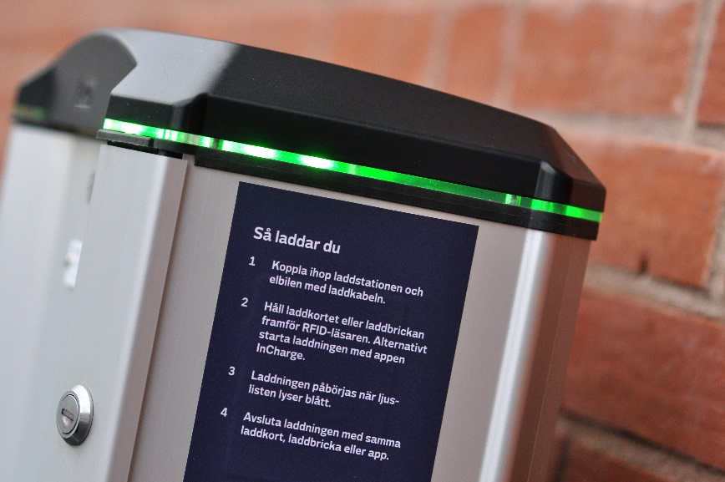
Vad betyder ljuslisten på elstolpen?
Tillgänglig
Anslut kabeln igen
Laddningen påbörjas
Laddar
Laddkortet eller laddbrickan ej godkänd
Enhetsfel

Slide 8
Omställning till fossilfria fordon, ett viktigt mål
Västra Götalandsregionen har som ambition att vara föregångare och möjliggöra en snabbare omställning till icke-fossila drivmedel
Med publika laddstolpar får vi upp nyttjandegraden samt gör det enklare för användare till el- och laddhybridfordon

Slide 9
Kontakta Västfastigheters kundtjänst för mer information
Telefon: 010-441 35 00
E-post: vastfastigheter.kundtjanst@vgregion.se

